Slide 1
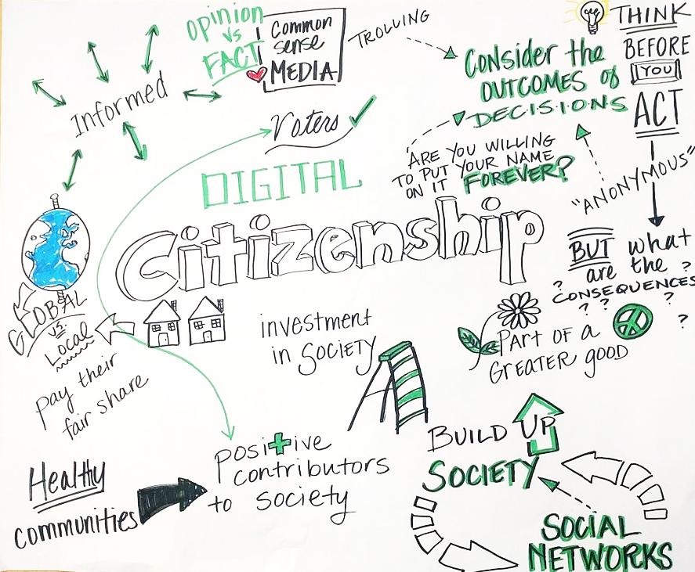
Digitale Bürgerschaft - Online-Sicherheit und digitale Rechte
Aufbau digitaler Resilienz indem wir digitales Wohlbefinden und Sicherheit für alle zugänglich machen 2022-2-SK01-KA220-ADU-000096888

Slide 2
Online-Sicherheit und digitale Rechte
Da wir uns in der riesigen digitalen Landschaft bewegen, ist das Verständnis und die Praxis der Online-Sicherheit entscheidend, um uns und unsere Daten vor Cyber-Bedrohungen zu schützen.
Aber es geht nicht nur um Sicherheit, sondern auch darum, unsere digitalen Rechte zu kennen und wahrzunehmen, die unsere Freiheit und Privatsphäre in der digitalen Welt gewährleisten.
Dieses Modul führt Sie durch die Grundlagen des sicheren Online-Verhaltens und vermittelt Ihnen das Wissen, wie Sie Ihre digitalen Rechte geltend machen können.
Vom Schutz Ihrer persönlichen Daten vor Hackern bis hin zum Verständnis des rechtlichen Rahmens, der Sie schützt, begeben wir uns auf die Reise, um verantwortungsvolle und informierte digitale Bürger zu werden.
Gemeinsam werden wir Strategien zum Schutz Ihrer Online-Präsenz erkunden, uns mit den Rechten beschäftigen, die Sie als Internetnutzer haben, und die Tools entdecken, die Ihnen helfen, sich im digitalen Zeitalter sicher zu bewegen.
Weitere Informationen: Wenn Sie sich eingehender mit Ihren digitalen Rechten und Tipps zur Sicherheit im Internet befassen möchten, besuchen Sie die Webseite der Internet Society zur Internetsicherheit hier und den Leitfaden der Electronic Frontier Foundation zu digitalen Rechten hier.

Slide 3
Die Säulen der Online-Sicherheit
Zur Online-Sicherheit gehört der Schutz Ihrer persönlichen Daten vor digitalen Risiken. Verwenden Sie starke, eindeutige Passwörter für verschiedene Konten und aktivieren Sie die Zwei-Faktor-Authentifizierung, um eine zusätzliche Sicherheitsebene zu schaffen.
Wussten Sie schon? Das häufigste Passwort ist immer noch "123456". Die Wahl eines sicheren Passworts ist Ihr erster Schutz gegen Hacker.
Zusätzliche Ressource: Besuchen Sie den Leitfaden des National Cyber Security Centre zur effektiven Verwendung von Passwörtern hier.

Slide 4
Ihre digitalen Rechte erklärt
Zu den digitalen Rechten gehören der Schutz der Privatsphäre, das Recht auf freie Meinungsäußerung und der Zugang zu Informationen. Diese Rechte sind in der digitalen Welt entscheidend, um den Einzelnen vor Missbrauch zu schützen und eine faire Behandlung zu gewährleisten.
Wussten Sie schon? Die allgemeine Datenschutzverordnung (GDPR) in der EU gibt dem Einzelnen die Kontrolle über seine persönlichen Daten.
Zusätzliche Ressource: Erfahren Sie hier mehr über Ihre digitalen Rechte nach der DSGVO.

Slide 5
Schutz Ihrer Privatsphäre im Internet
Zum Online-Datenschutz gehört die Kontrolle Ihrer persönlichen Daten. Nutzen Sie die Datenschutzeinstellungen in sozialen Medien und erwägen Sie die Verwendung eines VPN für sicheres Surfen.
Wussten Sie schon? Über 60 % der Internetnutzer sind besorgt darüber, wie Unternehmen ihre persönlichen Daten verwenden.
Zusätzliche Ressource: Entdecken Sie hier Tools und Tipps zum Datenschutz. Die Agentur der Europäischen Union für Netz- und Informationssicherheit (ENISA) ist ein Zentrum für Netz- und Informationssicherheit in der EU.

Slide 6
Navigieren in der Landschaft der Cyber-Bedrohungen
Die Cyberwelt ist voller Bedrohungen, die von Malware, die es auf persönliche Daten und Systemfunktionen abgesehen hat, bis hin zu Phishing-Betrügereien reichen, bei denen Nutzer zur Preisgabe sensibler Informationen verleitet werden. Ransomware sperrt Dateien, bis ein Lösegeld gezahlt wird, und DDoS-Angriffe stören Dienste, indem sie die Systeme mit Datenverkehr überlasten. Um im Vorteil zu sein, muss man wachsam sein, aktuelle Antivirensoftware verwenden, unaufgeforderte Informationsanfragen hinterfragen, sichere Passwörter verwenden und regelmäßig Backups erstellen.
Wichtige Punkte:
Malware und Viren: Stehlen oder beschädigen unbemerkt Daten.
Ransomware: Hält Ihre Dateien als Geiseln für Lösegeld.
Phishing: Tricks, um persönliche Daten preiszugeben.
Wussten Sie schon? Es wird prognostiziert, dass die Schäden durch Cyberkriminalität bis 2021 weltweit jährlich 6 Billionen Dollar kosten werden und bis 2025 auf 10,5 Billionen Dollar ansteigen.
Bleiben Sie geschützt: Ergreifen Sie proaktive Sicherheitsmaßnahmen: Aktualisieren Sie Ihre Software, prüfen Sie Ihre E-Mails, sichern Sie Ihre Passwörter und erstellen Sie regelmäßig Sicherungskopien Ihrer Daten.
Mehr erfahren: Besuchen Sie die Cybersecurity and Infrastructure Security Agency (CISA) und erfahren Sie, wie Sie sich vor den neuesten Bedrohungen schützen können

Slide 7
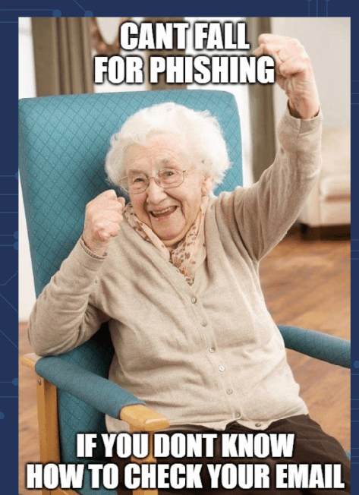
Die Kunst des Erkennens von Phishing beherrschen
Phishing-Angriffe tarnen sich geschickt als vertrauenswürdige Unternehmen, um sensible Daten zu stehlen. Überprüfen Sie immer die E-Mail des Absenders, klicken Sie nicht auf verdächtige Links und geben Sie niemals unaufgefordert persönliche Informationen weiter. Benutzen Sie E-Mail-Filter und Sicherheitssoftware, um Phishing-Versuche zu erkennen und zu blockieren.
Kurzer Tipp: Aktivieren Sie die Zwei-Faktor-Authentifizierung (2FA) für alle Ihre Konten, um eine zusätzliche Sicherheitsebene gegen Phishing zu schaffen.
Expertenmeinung: "Die beste Verteidigung gegen Phishing ist Aufklärung. Der erste Schritt, um sich zu schützen, besteht darin, die gängigen Taktiken von Phishern zu verstehen." - Kevin Mitnick, renommierter Experte für Cybersicherheit.
Herausforderung Frage: Was sollten Sie zuerst tun, wenn Sie eine E-Mail erhalten, in der Sie um dringende Maßnahmen und persönliche Informationen gebeten werden? A) Reagieren Sie sofort B) Überprüfen Sie die Angaben des Absenders C) Ignorieren Sie die E-Mail

Slide 8
Kennwörter und Authentifizierung
Starke, eindeutige Kennwörter und Authentifizierungsmethoden schützen vor unbefugtem Zugriff. Verwenden Sie eine Mischung aus Buchstaben, Zahlen und Symbolen und ziehen Sie einen Passwort-Manager in Betracht, um den Überblick über komplexe Passwörter zu behalten.
Kurzer Tipp: Ändern Sie Ihre Passwörter regelmäßig und verwenden Sie eine Passphrase, die aus vier oder mehr nicht zusammenhängenden Wörtern besteht, um die Sicherheit zu erhöhen.
Was wäre wenn? Szenario: Stellen Sie sich vor, Ihr Passwort wäre für alle Konten dasselbe und eines würde gehackt. Wie schnell könnte der Rest fallen?
Expertenmeinung: "Passwörter sind wie Unterwäsche: Lassen Sie sie niemanden sehen, ändern Sie sie sehr oft, und Sie sollten sie nicht mit Fremden teilen." - Chris Pirillo, Technikexperte.

Slide 9
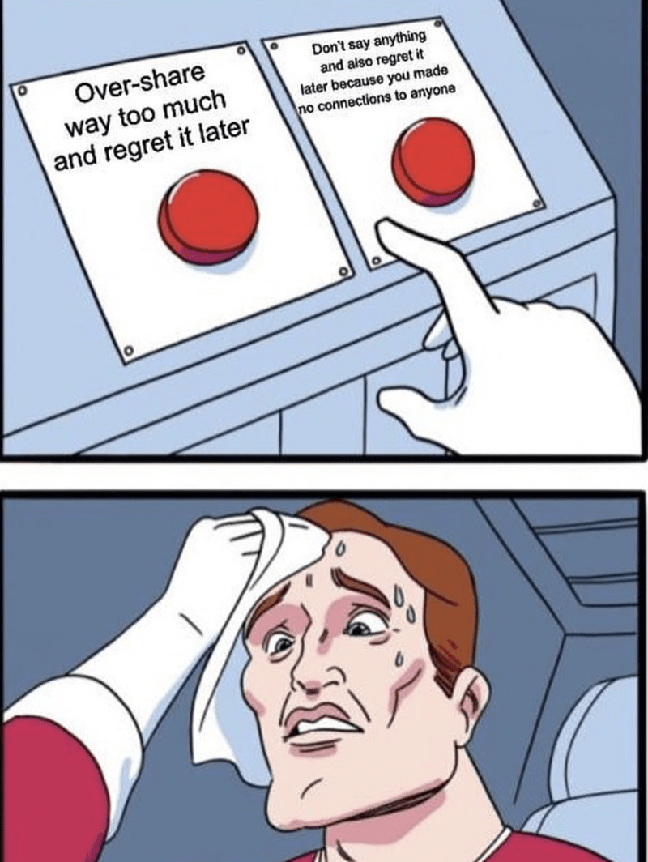
Social Media Smarts: Mit Weisheit durch soziale Medien navigieren
Soziale Medien sind ein zweischneidiges Schwert: Sie bieten Verbindung und Gemeinschaft, aber auch Risiken für die Privatsphäre. Passen Sie Ihre Datenschutzeinstellungen an, achten Sie darauf, was Sie teilen, und wissen Sie, wie Sie die Tools der Plattform nutzen können, um Belästigungen zu melden und zu blockieren.
Kurzer Tipp: Überprüfen Sie regelmäßig, wer Zugang zu Ihren Beiträgen und persönlichen Informationen auf sozialen Medienplattformen hat.
Herausforderung Frage: Wie oft sollten Sie Ihre Datenschutzeinstellungen für soziale Medien überprüfen und aktualisieren? A) Einmal im Jahr B) Nach jeder Aktualisierung C) Monatlich

Slide 10
Datenerfassung verstehen Entmystifizierung der Datenerhebung
Jeder Klick, jedes Like und jede Suche kann nachverfolgt werden. Verstehen und verwalten Sie die Daten, die Sie weitergeben, indem Sie Datenschutzrichtlinien lesen, datenschutzfreundliche Tools verwenden und Cookies und Tracking kontrollieren.
Was wäre wenn? Szenario: Wenn alle Ihre Online-Suchen des letzten Jahres veröffentlicht würden, was würden sie über Sie verraten?
Expertenmeinung: "Datenschutz ist keine Option, und er sollte nicht der Preis sein, den wir akzeptieren, um ins Internet zu kommen." - Gary Kovacs, ehemaliger CEO von Mozilla.

Slide 11
Das Recht auf Vergessenwerden: Machen Sie von Ihrem Recht auf Vergessenwerden Gebrauch
Das Recht auf Vergessenwerden gibt Ihnen die Möglichkeit, unter bestimmten Bedingungen die Löschung personenbezogener Daten in Suchmaschinen zu beantragen und so die Kontrolle über Ihren digitalen Fußabdruck zu erhalten.
Kurzer Tipp: Um das Recht auf Vergessenwerden geltend zu machen, müssen Sie bestimmte URLs identifizieren, die veraltete oder irrelevante personenbezogene Daten enthalten, und das Verfahren der Suchmaschine für Löschanträge befolgen.
Herausfordernde Frage: Welche Art von Informationen können nach dem Recht auf Vergessenwerden gelöscht werden? A) Peinliche Fotos aus sozialen Medien B) Öffentliche Aufzeichnungen C) Veraltete oder irrelevante Informationen
Expertenmeinung: "Das Recht auf Vergessenwerden spiegelt den Anspruch einer Person wider, bestimmte Daten löschen zu lassen, damit Dritte sie nicht mehr zurückverfolgen können." - Viviane Reding, ehemalige Vizepräsidentin der Europäischen Kommission.

Slide 12
Digitale Belästigung und wie man sie bekämpft
Digitale Belästigung, von Cybermobbing bis zu Online-Stalking, kann emotional belastend und gefährlich sein. Nutzen Sie Plattform-Tools, um Ihr digitales Wohlbefinden zu blockieren, zu melden und zu schützen, und wenden Sie sich bei Bedarf an Unterstützungsnetzwerke.
Kurzer Tipp: Dokumentieren Sie alle Fälle von Belästigung, bevor Sie sie blockieren oder melden, da sie möglicherweise als Beweismittel benötigt werden.
Was wäre wenn? Szenario: Stellen Sie sich vor, jede negative Online-Interaktion würde eine physische Spur hinterlassen. Wie würden Sie sich schützen?
Expertenmeinung: "Online-Belästigung wirkt sich auch offline aus. Die Anzeichen zu erkennen und zu wissen, wie man darauf reagiert, ist entscheidend für unsere digitale Gesundheit." - Monica Lewinsky, Aktivistin gegen Mobbing

Slide 13
Umfassende verschlüsselte Kommunikation
Die Verschlüsselung stellt sicher, dass nur der gewünschte Empfänger Ihre Nachrichten lesen kann. Verwenden Sie verschlüsselte Messaging-Apps, um Ihre Unterhaltungen vor Abhörern zu schützen.
Kurzer Tipp: Suchen Sie nach Messaging-Apps, die standardmäßig eine Ende-zu-Ende-Verschlüsselung für die gesamte Kommunikation anbieten.
Herausfordernde Frage: Warum ist die Ende-zu-Ende-Verschlüsselung wichtig für Ihre digitale Privatsphäre? A) Sie lässt Nachrichten cool aussehen B) Sie verhindert, dass jemand anderes als der Empfänger Ihre Nachrichten lesen kann C) Sie beschleunigt Ihre Internetverbindung
Expertenmeinung: "In einer Zeit, in der persönliche Daten von Betrügern und anderen missbraucht werden können, die es auf Ihre persönlichen Informationen abgesehen haben, ist Verschlüsselung der Schlüssel zum Erfolg." - Edward Snowden, Verfechter des Datenschutzes.

Slide 14
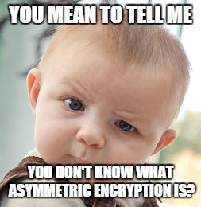
Sichere Online-Transaktionen
Online-Transaktionen sind bequem, können aber Risiken wie Betrug und Identitätsdiebstahl bergen. Stellen Sie sicher, dass Websites HTTPS verwenden und seien Sie vorsichtig mit finanziellen Informationen.
Kurzer Tipp: Verwenden Sie für Online-Einkäufe eine spezielle Kreditkarte mit einem niedrigen Limit, um das Betrugsrisiko zu begrenzen.
Was wäre wenn? Szenario: Wenn Ihre Online-Einkaufsgewohnheiten aufgedeckt würden, was würde das über Ihren Ansatz in Sachen Sicherheit aussagen?
Expertenmeinung: "Die Sicherheit Ihrer persönlichen Daten hängt ebenso sehr von Ihren Praktiken wie von der Sicherheit der Website ab." - Bruce Schneier, Sicherheitstechnologe.

Slide 15
Digitale Kompetenz für alle
Bei der digitalen Kompetenz geht es nicht nur darum, zu wissen, wie man die Technologie nutzt, sondern auch darum, ihre Auswirkungen auf die Privatsphäre, die Sicherheit und die Gesellschaft zu erkennen. Unterstützen Sie Bildungsinitiativen zum Aufbau einer sichereren, besser informierten digitalen Welt.
Kurzer Tipp: Nehmen Sie an Workshops und Webinaren zur digitalen Kompetenz teil, um über die neuesten Entwicklungen im Bereich Online-Sicherheit und digitale Rechte informiert zu bleiben.
Herausforderung Frage: Wie trägt die Verbesserung der digitalen Kompetenz zur Online-Sicherheit bei? A) Durch die Erhöhung der Bildschirmzeit B) Durch die Verbesserung der Fähigkeit, Cyber-Bedrohungen zu erkennen und zu entschärfen C) Durch die Verbesserung der Internetgeschwindigkeit
Expertenmeinung: "Digitale Kompetenz geht über Funktionalität hinaus; es geht um kritisches Denken und fundierte Online-Entscheidungen". - Danah Boyd, Wissenschaftlerin für soziale Medien.

Slide 16
Die digitale Zukunft gestalten: Ihre Rolle in der digitalen Zukunft
Jede Online-Aktion trägt dazu bei, die digitale Welt zu gestalten. Setzen Sie sich für Maßnahmen zum Schutz der Privatsphäre und zur Förderung der Gleichberechtigung ein und nutzen Sie Ihre Macht als digitaler Bürger, um den Wandel zu beeinflussen.
Kurzer Tipp: Engagieren Sie sich bei Organisationen für digitale Rechte und beteiligen Sie sich an Kampagnen, die sich für Reformen im Bereich des Online-Datenschutzes und der Sicherheit einsetzen.
Was wäre wenn? Szenario: Was wäre, wenn Ihr digitales Handeln heute die Datenschutzlandschaft des Internets von morgen bestimmen würde?
Expertenmeinung: "Wir alle haben ein Interesse am digitalen Zeitalter. Wie wir heute mit der Technologie umgehen, wird unsere gemeinsame Zukunft prägen." - Tim Berners-Lee, Erfinder des World Wide Web.

Slide 17
Freie Lizenz
Das hier entwickelte Produkt im Rahmen des Projekts "Building Digital Resilience by Making Digital Wellbeing and Security Accessible to All 2022-2-SK01-KA220-ADU-000096888" wurde mit Unterstützung der Europäischen Kommission entwickelt und gibt ausschließlich die Meinung des Autors wieder. Die Europäische Kommission ist nicht für den Inhalt der Dokumente verantwortlich.
Die Veröffentlichung steht unter der Creative Commons Lizenz CC BY- NC SA.
Diese Lizenz erlaubt Ihnen, das Werk zu verbreiten, zu remixen, zu verbessern und darauf aufzubauen, jedoch nur nicht kommerziell. Bei der Verwendung des Werkes sowie von Auszügen daraus muss:
müssen die Quelle und ein Link zur Lizenz angegeben werden und eventuelle Änderungen müssen erwähnt werden. Die Urheberrechte verbleiben bei den Autoren der Dokumente.
das Werk darf nicht zu kommerziellen Zwecken verwendet werden.
Wenn Sie das Werk neu komponieren, konvertieren oder darauf aufbauen, müssen Ihre Beiträge unter derselben Lizenz wie das Original veröffentlicht werden.
Haftungsausschluss:
Finanziert von der Europäischen Union. Die geäußerten Ansichten und Meinungen sind jedoch ausschließlich die des Autors/der Autoren und spiegeln nicht unbedingt die der Europäischen Union oder der Europäischen Exekutivagentur für Bildung und Kultur (EACEA) wider. Weder die Europäische Union noch die EACEA können für diese verantwortlich gemacht werden.

